Slide 1
Droguerías
Promedic
El Gran C.H

Slide 2
Índice
Presentación
1.1 Objetivo general
1.2 Objetivos específicos
1.3 Planteamiento problema
1.4 Pregunta problema
1.5 Alcance del proyecto
1.6 Justificación
2. Mapa de procesos
3. Recolección de información
3.3 Técnicas de recolección de información
4. Requerimientos funcionales y no funcionales
5. Prototipo
6. Sistema de control de versiones

Slide 3

1. Presentación

Slide 4

Objetivo General
Desarrollar el sistema de información orientado a la web para la gestión de inventario de la DROGUERÍA PROMEDIC EL GRAN C.H, mejorando la eficiencia operativa, la precisión en inventarios y la satisfacción del cliente.

Slide 5


Objetivos Específicos
Control de Stock Eficiente:
Garantizar un control eficiente del stock mediante la actualización constante de las existencias de productos.
Generación de Informes de Inventario:
Implementar funcionalidades para generar informes periódicos que muestren el estado actual del inventario.
Registro Detallado de Productos:
Establecer un sistema que permita registrar información detallada de cada producto.
Gestión de Usuarios:
Permitiría gestionar los usuarios por parte del administrador .
Gestión de Proveedores:
Permitiría administrar la información de los proveedores.
Seguridad y Control de Acceso:
Garantiza la seguridad de los datos sensibles y restringiría el acceso a funciones críticas del sistema a usuarios autorizados.
Registro y Gestión de Recetas Médicas:
Permitiría registrar las recetas médicas con un número de identificación, fecha y fotografía de la receta .

Slide 6

Planteamiento del problema
La entidad comercial PROMEDIC EL GRAN C.H, opera con fines lucrativos, brindando a sus clientes una amplia gama de productos y servicios, incluyendo medicamentos y asesoría domiciliaria, además de entregas a domicilio.
Sin embargo, la gestión ineficiente del inventario ha generado una serie de dificultades como la escasez de productos esenciales, por ejemplo, hay desabastecimiento de medicamentos para la salud mental y esta situación podría generar graves riesgos para los pacientes, esto ha llegado a impactar negativamente tanto la rentabilidad como la satisfacción del cliente. Esta situación ha provocado pérdida de clientes, costos adicionales por entregas urgentes, desperdicio de recursos y tiempo, y una planificación de stocks ineficiente. Además, ha generado oportunidades de ventas perdidas y afectado la reputación de la droguería. Es necesario abordar estas dificultades mediante la implementación de un sistema de gestión de inventarios efectivo y eficiente.

Slide 7

Pregunta problema
¿De qué manera se puede implementar mejoras para una gestión eficiente del inventario en la droguería Promedic El Gran C H?

Slide 8

Alcance del proyecto
El desarrollo del proyecto se estima en un periodo de 8 a 12 meses, desde la planificación hasta el lanzamiento completo de las operaciones de Promedic El Gran C.H. El Sistema de Información respaldará las siguientes áreas y procesos:
Apoyadas:
Gestión de inventario: Control de existencias, seguimiento de caducidades y reposición de productos.
Gestión de proveedores: Registro de información del proveedor para ayudar a gestionar la relación con los proveedores de suministros médicos.
Reportes y análisis: Generar informes y análisis sobre el rendimiento del inventario.
Seguimiento de prescripciones: Registro y control de recetas médicas dispensadas.
No Apoyadas:
No se proporciona asistencia personalizada en los procesos manuales de soporte al cliente.
Aspectos financieros más complejos que necesiten contabilidad avanzada.

Slide 9
Principales Funcionalidades del Software:
Gestión de Inventario:
Seguimiento en tiempo real de existencias.
Alertas automáticas ante escasez.
Eficiente gestión de pedidos para mantener el stock necesario.
Gestión de Recetas Médicas:
Registro y seguimiento de prescripciones.
Validación de recetas para garantizar cumplimiento normativo.
Control riguroso de medicamentos controlados.
Reportes y Análisis:
Generación de informes detallados sobre el inventario.
Análisis del desempeño del negocio para decisiones estratégicas informadas.
4.Gestión de Proveedores:
1. Mantenimiento de Proveedores.
2. Registro de Proveedores.

Slide 10
Justificación
La iniciativa de implementar un sistema de información en ProMedic El Gran C.H surge como una necesidad vital para actualizar y optimizar la gestión de su inventario. Este proyecto se orienta hacia la mejora de la eficiencia operativa y la precisión en el control de existencias, transformando la manera en que la droguería supervisa y administra su inventario. Al emplear tecnologías avanzadas como un software de gestión de inventario, ProMedic aspira a optimizar la distribución de sus recursos, reducir los costos asociados al almacenamiento y minimizar la pérdida de productos debido a la obsolescencia. Además, este sistema de información facilitará el cumplimiento de las regulaciones del sector y permitirá una adaptación más ágil a las fluctuaciones del mercado y las necesidades de los clientes. En resumen, esta iniciativa busca fortalecer la competitividad de ProMedic en el sector farmacéutico mediante una gestión eficiente y precisa de su inventario, sentando así las bases para un crecimiento sostenible a largo plazo.

Slide 11
2. Mapa de procesos

Slide 12
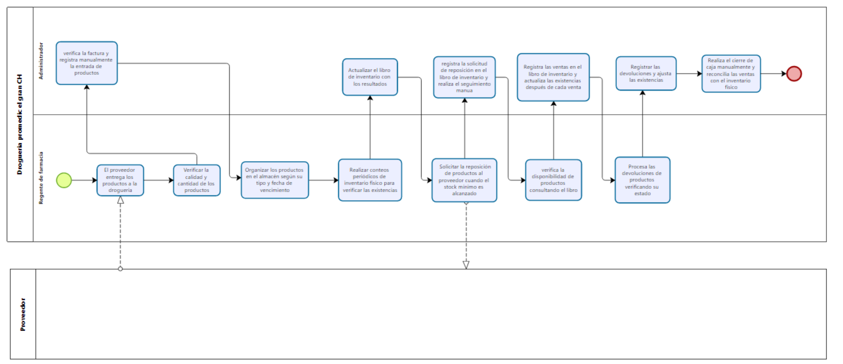
El mapa de procesos del inventario actual de la droguería Promedic "El Gran Ch"

Slide 13
3. Recolección de información

Slide 14

Técnicas de recolección de información
La recolección de datos es un proceso fundamental en cualquier proyecto, ya que proporciona la base para la toma de decisiones informadas. En nuestro caso, utilizamos técnicas específicas para recopilar información clave.
Estas son:
Entrevista detallada con el administrador
Formulario a regente de farmacia
Link :
3.recoleccion de infomacion.docx

Slide 15
4. Requerimientos funcionales y no funcionales

Slide 16
Requisitos funcionales:
Gestión de productos
Actualización de Stock
Generar Informes de Inventario
Gestión de proveedores
Gestión de usuarios
Control de Acceso y Seguridad
Gestión de categoría y sub categorías
Requisitos no funcionales
Disponibilidad del Sistema
Rendimiento
Escalabilidad
Usabilidad
Mantenibilidad
Link :
4. Requisitos (2).docx
Asignación de Precios y Descuentos
Notificaciones de Stock Bajo
Registro de recetas médicas
Gestión de Alertas de Caducidad
Generación de estadísticas de inventario
Iniciar sesión
Cerrar sesión
Eficiencia
Cumplimiento de Tiempos de Respuesta
Documentación
Resiliencia
Integridad de datos

Slide 17
5. Prototipo

Slide 18
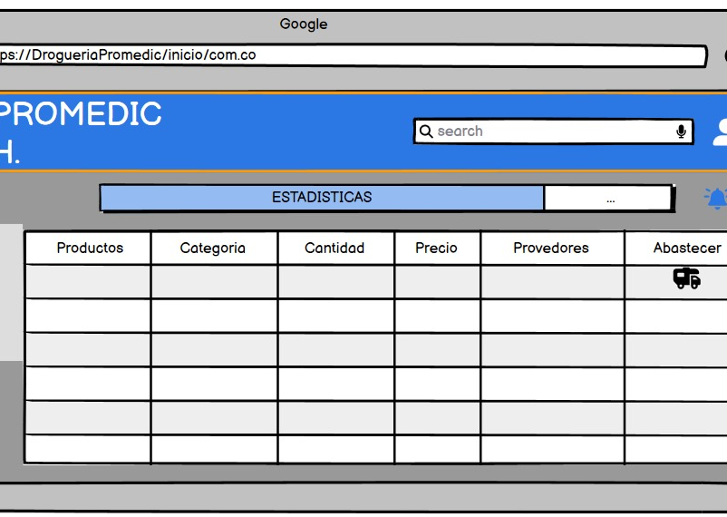
Prototipo del inventario de la droguería Promedic "El Gran Ch"

Slide 19
6. Sistema de control de versiones

Slide 20

En nuestro proyecto, la implementación de un control de versiones es una pieza fundamental para asegurar la integridad y la coherencia en el desarrollo del software. A través de técnicas especializadas, gestionamos de manera efectiva los cambios en el código fuente y otros archivos clave.
Link :
https://1drv.ms/w/c/dddca7d76e222724/ERqsw-2PRANDq2OeoqpAGb0BssjbUL4RXFaemXeQycdwEw?e=bDsKUO

